Slide 3
আজকের প্রাথমিক বিজ্ঞান বিষয়ের পাঠদানে
সবাইকে
স্বাগতম

Slide 4
শিক্ষক পরিচিতি
01728287362
মোহাম্মদ শামছুন নূর
প্রধান শিক্ষক
মুরারগাঁও সরকারি প্রাথমিক বিদ্যালয়
কোম্পানীগঞ্জ, সিলেট
shadmanheya@gmail.com

Slide 5
পাঠ পরিচিতি-
পঞ্চম শ্রেণি
প্রাথমিক বিজ্ঞান
অধ্যায় : পাঁচ
মূলপাঠ : পদার্থ ও শক্তি
পাঠ্যাংশ : কোন কিছু করার সামর্থই হলো শক্তি………আলোচনা করে কাজটি সম্পন্ন করি।
পৃষ্ঠা-৩০…৩১
সময় : ৪০ মিনিট

Slide 6
এই পাঠ শেষে শিক্ষার্থীরা-
১৬.২.১
শক্তির বিভিন্ন উৎসের নাম বলতে পারবে।

Slide 7
চলো একটি ভিডিও দেখি
http://youtube.com/watch?v=Giek094C_l4

Slide 8
আজকের পাঠ
পাঠ-১ : আমাদের চারপাশের শক্তিসমূহ-

Slide 9
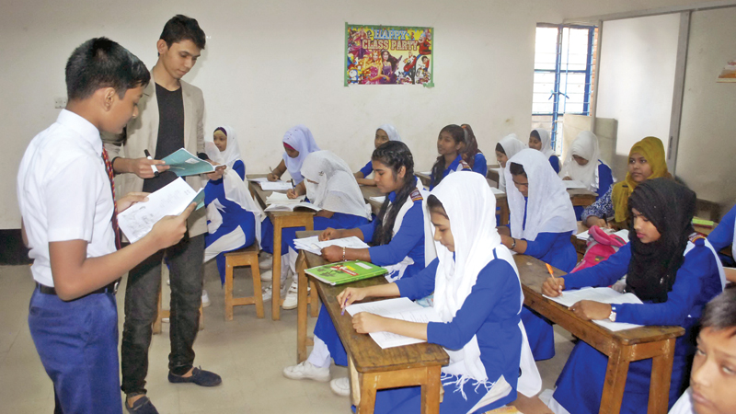
পাঠ উপস্থাপন
শিক্ষার্থীদের উদ্দেশ্যে প্রশ্ন-
শক্তি কি ?
শক্তি কত প্রকার ও কী কী ?
আমরা কোথা থেকে শক্তি পাই ?

Slide 10
এবার আমরা জানব-
প্রশ্ন : শক্তি কী ?
উত্তর : কোন কিছু করার সামর্থ্যই হলো শক্তি ।
পায়ে হেঁটে যেতে হলে কিসের প্রয়োজন ?
পায়ে হেঁটে বিদ্যালয়ে যাচ্ছে ।
পায়ে হেঁটে যেতে হলেও শক্তির প্রয়োজন।
এরা কিভাবে বিদ্যালয়ে যাচ্ছে ?

Slide 11
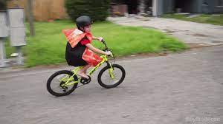
আমরা শক্তি ব্যবহার করি-
পায়ে হেঁটে স্কুলে যেতে-
সাইকেল চালাতে-

Slide 12
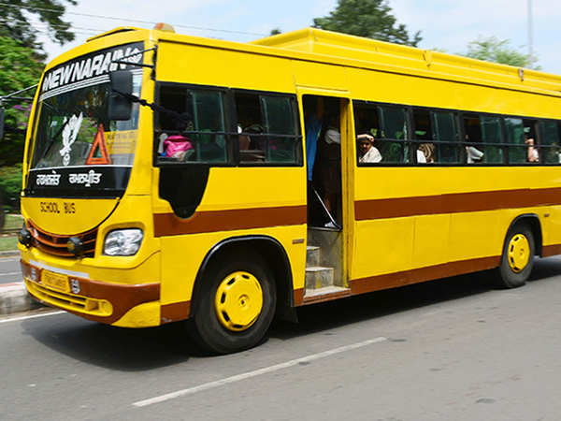
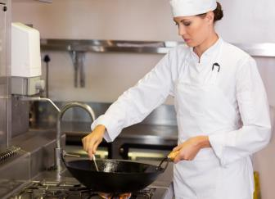
শক্তি কোন কিছুর রূপ বা অবস্থানের পরিবর্তন করতে পারে-
শক্তি ব্যবহার করেই গাড়ি চলে-
খাবার রান্না করতে-
কম্পিউটার চালাতে-

Slide 13
শক্তির কয়েকটি ব্যবহার-
আমরা পায়ে হেঁটে স্কুলে যেতে শক্তি ব্যবহার করি।
বাইসাইকেল চালাতে আমরা শক্তি ব্যবহার করি।
খাবার রান্না করতে জ্বালানী শক্তির প্রয়োজন।
কম্পিউটার চালাতে শক্তির প্রয়োজন।
শক্তি ব্যবহার করেই গাড়ি চলে শক্তির প্রয়োজন।

Slide 14
শক্তি ছয় প্রকার । যথা-
১. বিদ্যুৎ শক্তি
২. যান্ত্রিক শক্তি
৩. আলোক শক্তি
৪. শব্দ শক্তি
৫. তাপ শক্তি
৬. রাসায়নিক শক্তি

Slide 15
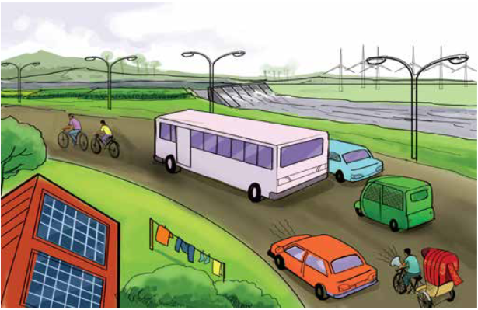
মানুষ কি কি উপায়ে শক্তি ব্যবহার করে নিম্নে ছবি থেকে পর্যবেক্ষণ ছকটি পূরণ কর :

Slide 16
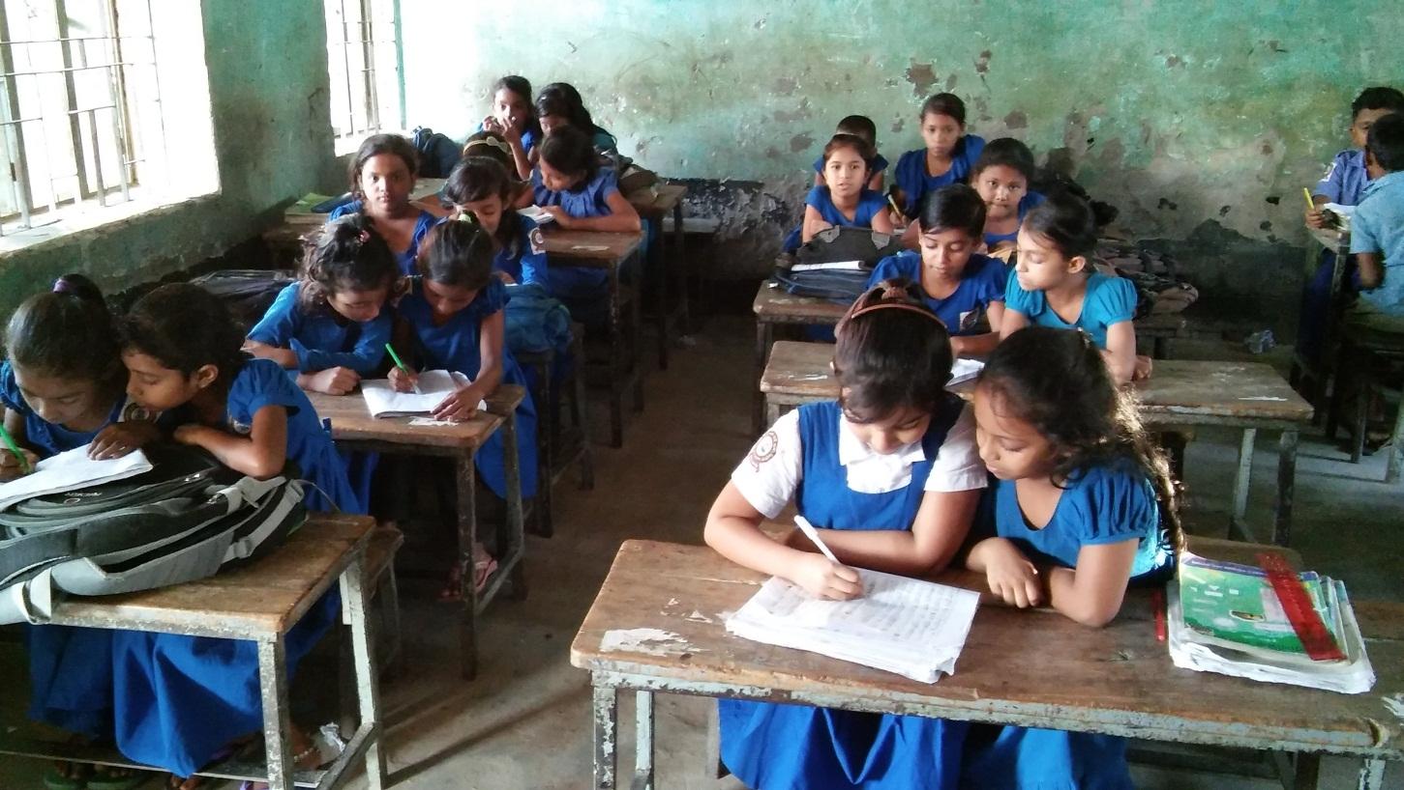
দলীয় কাজ
পর্যবেক্ষণ ছকটি পূরণ কর :
যেভাবে শক্তি ব্যবহৃত হয়
শক্তির রূপ
শক্তির উৎস
যেমন -বাইসাইকেল চালানোর মাধ্যমে
যেমন- যান্ত্রিক শক্তি
যেমন- খাদ্য
গাড়ি চালানোর মাধ্যম
রাসায়নিক শক্তি
ডিজেল
কার চালানোর মাধ্যম
রাসায়নিক শক্তি
পেট্রোল
সিএনজি চালানোর মাধ্যমে
রাসায়নিক শক্তি
প্রাকৃতিক গ্যাস
রিক্সা চালানোর মাধ্যমে
যান্ত্রিক শক্তি
খাদ্য
ভেজা কাপড় শুকানোর মাধ্যমে
তাপশক্তি
সূর্য
পানির প্রবাহের মাধ্যমে
বৈদ্যুতিক শক্তি
পানির স্রোত
সৌর প্যানেলের মাধ্যমে
বৈদ্যুতিক শক্তি
সূর্য
গাছের খাদ্য তৈরির মাধ্যমে
রাসায়নিক শক্তি
সূর্য

Slide 17
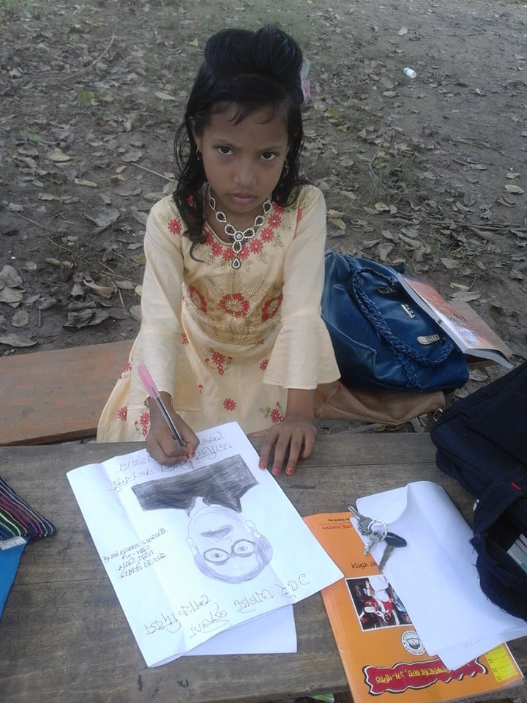
একক কাজ
শক্তি কত প্রকার ও কী কী ?
শক্তি ছয় প্রকার । যথা-
১. বিদ্যুৎ শক্তি
২. যান্ত্রিক শক্তি
৩. আলোক শক্তি
৪. শব্দ শক্তি
৫. তাপ শক্তি
৬. রাসায়নিক শক্তি

Slide 18
মূল্যায়ন
শক্তি ব্যবহৃত হয় এমন পাঁচটি কাজের নাম লিখ ।

Slide 19
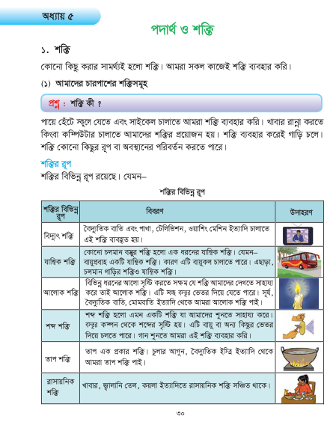
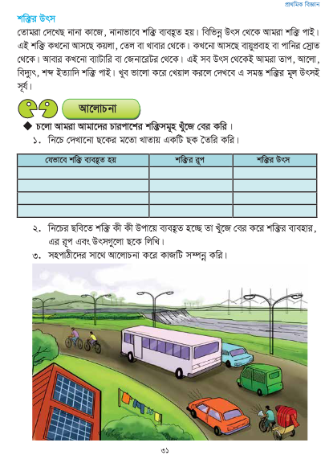
তোমার পাঠ্য বইয়ের ৩০, ৩১ নং পৃষ্ঠাটি খুলে মিলিয়ে দেখ-
পাঠ্য বইয়ের সাথে সংযোগ স্থাপন

Slide 20
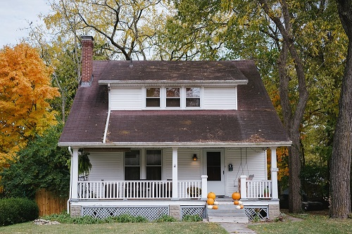
বাড়ির কাজ
প্রশ্ন :
শক্তির পাঁচটি ব্যবহার খাতায় লিখে বাড়ি থেকে নিয়ে আসবে।

Slide 21
সবাইকে
আবারও
অসংখ্য
ধন্যবাদ
পাঠ সমাপ্তি

